Slide 1

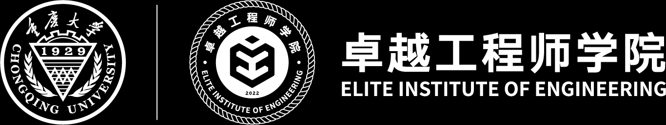
CQEIE 2022
中国新工科教育探路者
未来卓越工程师摇篮
《概率论与数理统计》 Lecture 10 机器学习分类算法项目
The Explorer of New Engineering Education in China
The Cradle of Future Elite Engineers
徐建文
重庆大学国家卓越工程师学院

Slide 2
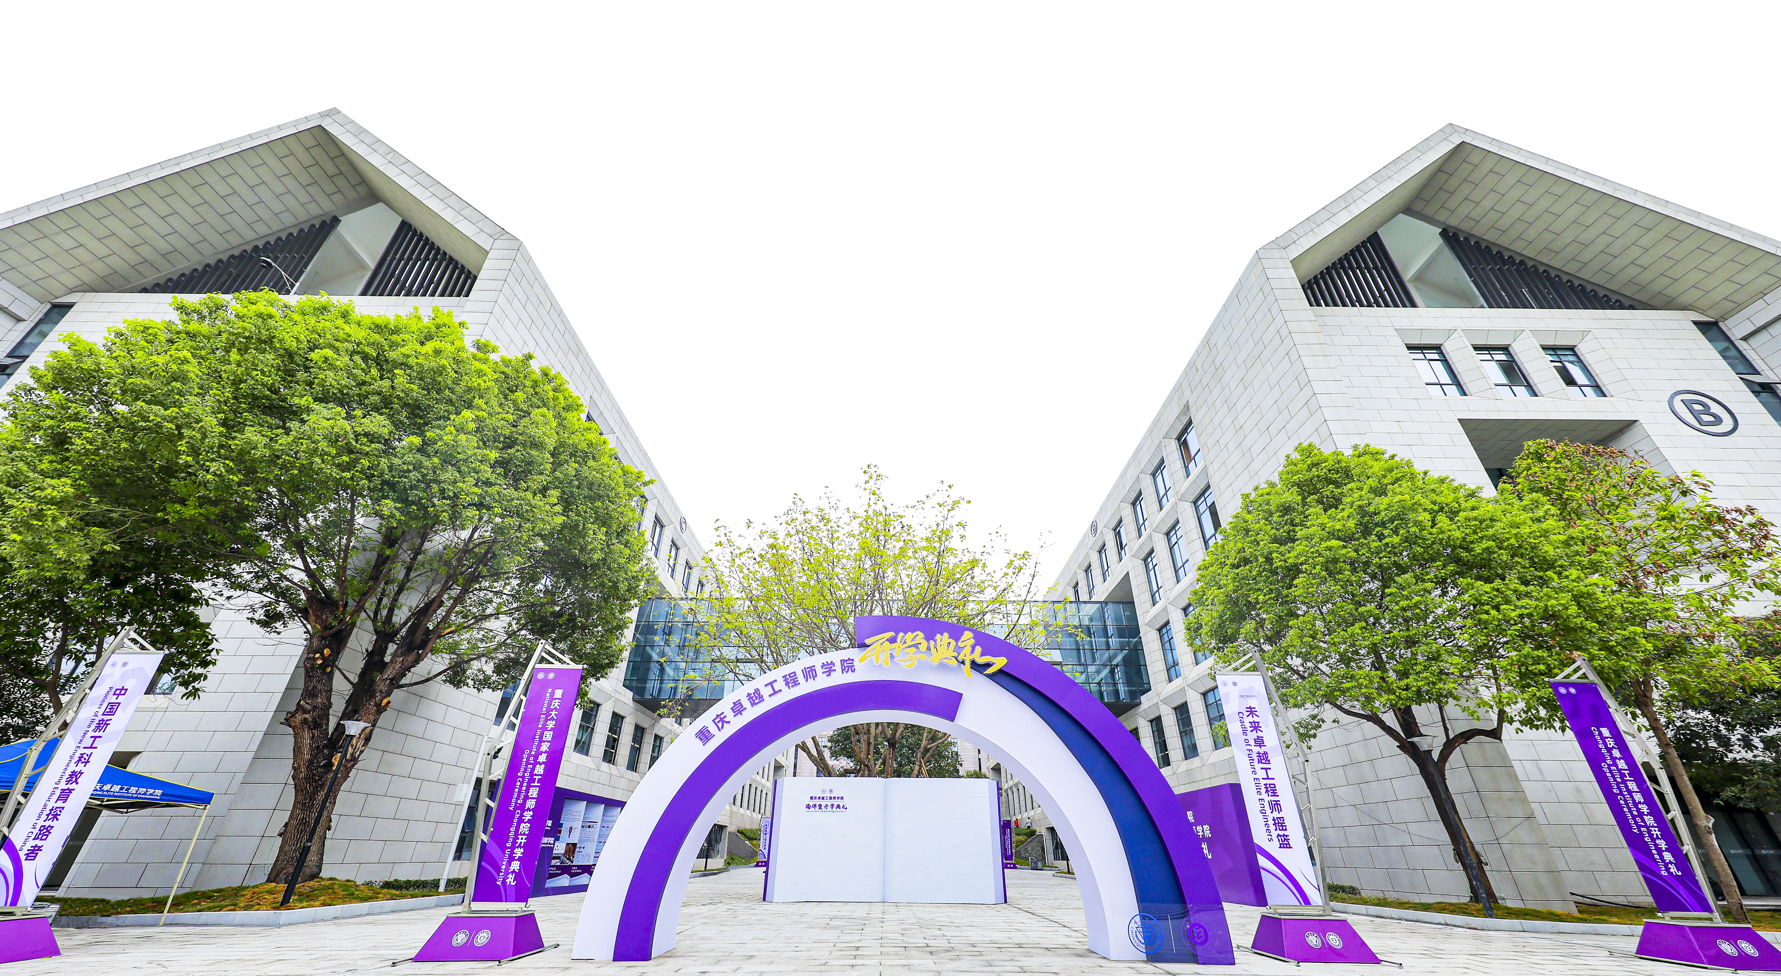
—— 目 录 ——
01 机器学习概述 | 02 SVM分类模型 | 03 项目要求

Slide 3


PART 01
机器学习概述

Slide 4
机器学习概述
人工智能 VS 机器学习
人工智能的概念是在1956年首次被提出。
人工智能的目标：
通过计算机模拟人的思维能力或智能行为，
让计算机能够像人类一样进行思考。
人工智能的应用领域：
机器翻译、智能控制、图像识别、
语音识别、游戏博弈。。。
机器学习是人工智能的一个发展方向，起源于20世纪50年代的感知机数学模型。
目标是使得机器能够像人类一样具有学习能力。

Slide 5
机器学习概述
人工智能 VS 机器学习
人工智能的概念是在1956年首次被提出。
机器学习发展历程：
1990年之前，感知机时代：BP算法...
1990-2010，正则化时代：SVM...
2010-至今：深度学习时代：
复杂网络，大模型...

Slide 6
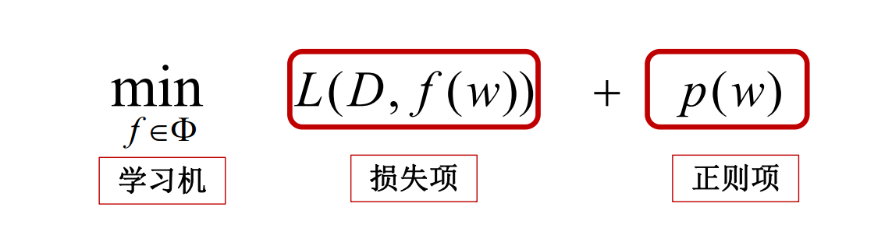
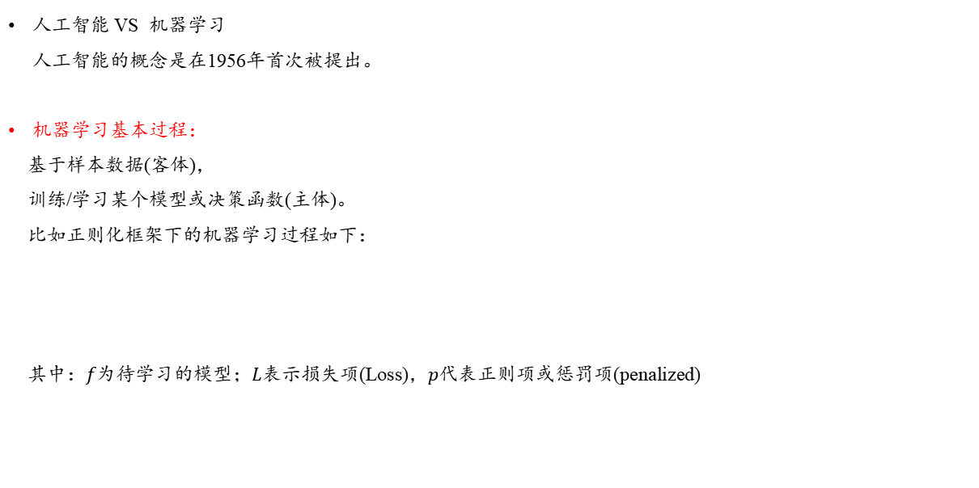
机器学习概述
人工智能 VS 机器学习
人工智能的概念是在1956年首次被提出。
机器学习基本过程：
基于样本数据(客体)，
训练/学习某个模型或决策函数(主体)。
比如正则化框架下的机器学习过程如下：
其中：$f$为待学习的模型；$L$表示损失项(Loss)，$p$代表正则项或惩罚项(penalized)

Slide 7
PART 02
SVM分类模型

Slide 8
SVM分类模型
SVM的提出：
支持向量机(support vector machine，SVM)是经典的机器学习模型之一，
最早由Cortes和Vapnik二人于1995年为解决二分类问题而提出[1]。
SVM的特点
SVM有坚实的统计理论基础，算法实现容易，且决策函数具有很强的几何含义。
SVM在模式识别等数据分析问题中的表现优越，如今已经是一个经典的判别分析方法。
[1] Cortes C, Vapnik V. Support-vector networks[J]. Machine learning, 1995, 20(3): 273-297.

Slide 9
SVM分类模型
SVM的基本内容：
线性SVM: 硬间隔SVM [2] & 软间隔SVM
非线性SVM：核函数升维
SVM的其他拓展
SVM案例分析(基于R)
[2] https://blog.csdn.net/c406495762/article/details/78072313

Slide 10
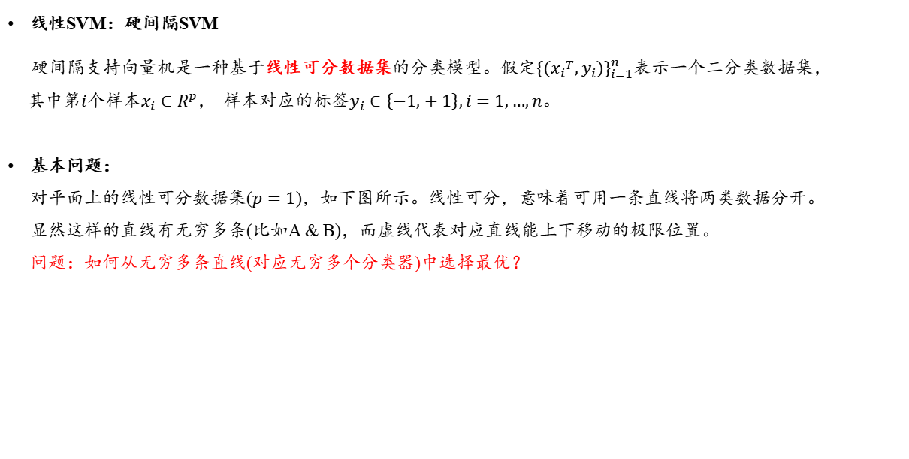
SVM分类模型
线性SVM：硬间隔SVM
硬间隔支持向量机是一种基于线性可分数据集的分类模型。假定${\{({x_{i}}^{T},y_{i})\}}_{i=1}^{n}$表示一个二分类数据集，
其中第$i$个样本$x_{i}∈R^{p}$， 样本对应的标签$y_{i}∈\left\{−1,+1\right\},i=1,…,n$。
基本问题：
对平面上的线性可分数据集($p=1$)，如下图所示。线性可分，意味着可用一条直线将两类数据分开。
显然这样的直线有无穷多条(比如A & B)，而虚线代表对应直线能上下移动的极限位置。
问题：如何从无穷多条直线(对应无穷多个分类器)中选择最优？

Slide 11
SVM分类模型
线性SVM：硬间隔SVM
对上述两个分类器A和B，直观上来看，二者上下两个极限状态之间的间隔(两条虚线之间的垂直距离)不同。
下图通过增加一个红色样本点，更进一步来演示了两种分类器(A & B)的区别：
显然：此时分类器A依然有很好的分类结果，而分类器B则出现了分类错误，这表明分类器A的优于分类器B。
实际上，具有“最大间隔”的分类器就是SVM要寻找的最优解，而最优解对应的两侧虚线所穿过的样本点，就是SVM中的支持样本点，称为"支持向量"。

Slide 12
SVM分类模型
线性SVM：硬间隔SVM
硬间隔SVM的基本数学模型
显然SVM中寻找最优分类器的问题，本质上是一个优化问题。任何一个优化问题需要关注3个因素：
其一，目标函数，也就是你希望什么东西的什么指标达到最好；
其二，优化对象，你期望通过改变哪些因素来使你的目标函数达到最优；
其三，约束条件，优化对象一般需要满足一些特定的约束条件。

Slide 13
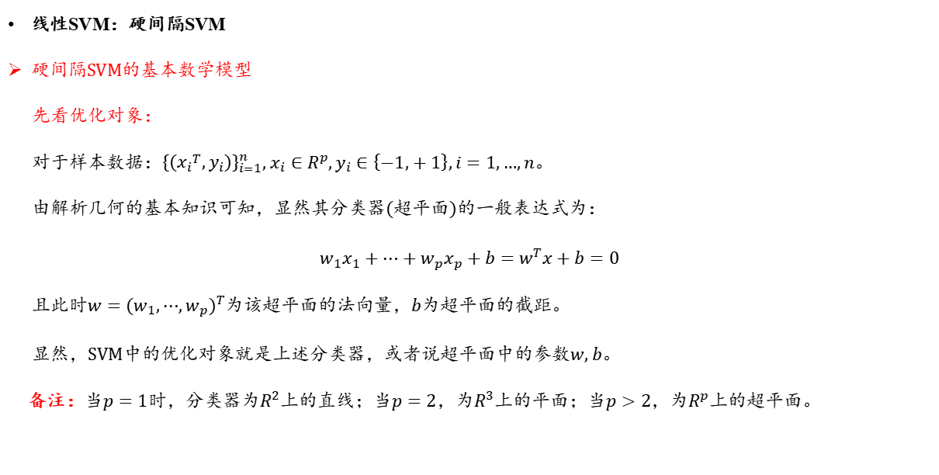
SVM分类模型
线性SVM：硬间隔SVM
硬间隔SVM的基本数学模型
先看优化对象：
对于样本数据：${\{({x_{i}}^{T},y_{i})\}}_{i=1}^{n}, x_{i}∈R^{p},y_{i}∈\left\{−1,+1\right\},i=1,…,n$。
由解析几何的基本知识可知，显然其分类器(超平面)的一般表达式为：
$$w_{1}x_{1}+⋯+w_{p}x_{p}+b=w^{T}x+b=0$$
且此时$w={(w_{1},⋯,w_{p})}^{T}$为该超平面的法向量，$b$为超平面的截距。
显然，SVM中的优化对象就是上述分类器，或者说超平面中的参数$w, b$。
备注：当$p=1$时，分类器为$R^{2}$上的直线；当$p=2$，为$R^{3}$上的平面；当$p>2$，为$R^{p}$上的超平面。

Slide 14
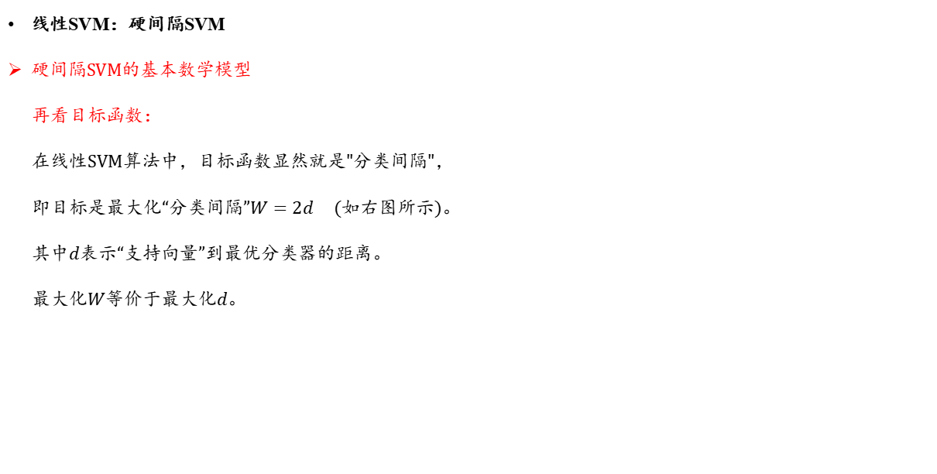
SVM分类模型
线性SVM：硬间隔SVM
硬间隔SVM的基本数学模型
再看目标函数：
在线性SVM算法中，目标函数显然就是"分类间隔"，
即目标是最大化“分类间隔”$W=2d$ (如右图所示)。
其中$d$表示“支持向量”到最优分类器的距离。
最大化$W$等价于最大化$d$。

Slide 15
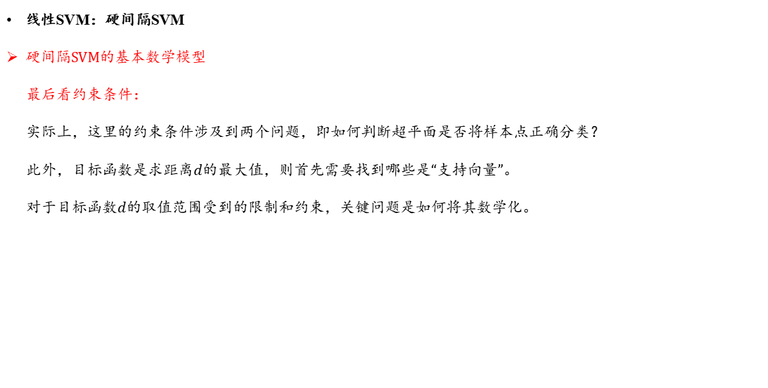
SVM分类模型
线性SVM：硬间隔SVM
硬间隔SVM的基本数学模型
最后看约束条件：
实际上，这里的约束条件涉及到两个问题，即如何判断超平面是否将样本点正确分类？
此外，目标函数是求距离$d$的最大值，则首先需要找到哪些是“支持向量”。
对于目标函数$d$的取值范围受到的限制和约束，关键问题是如何将其数学化。

Slide 16
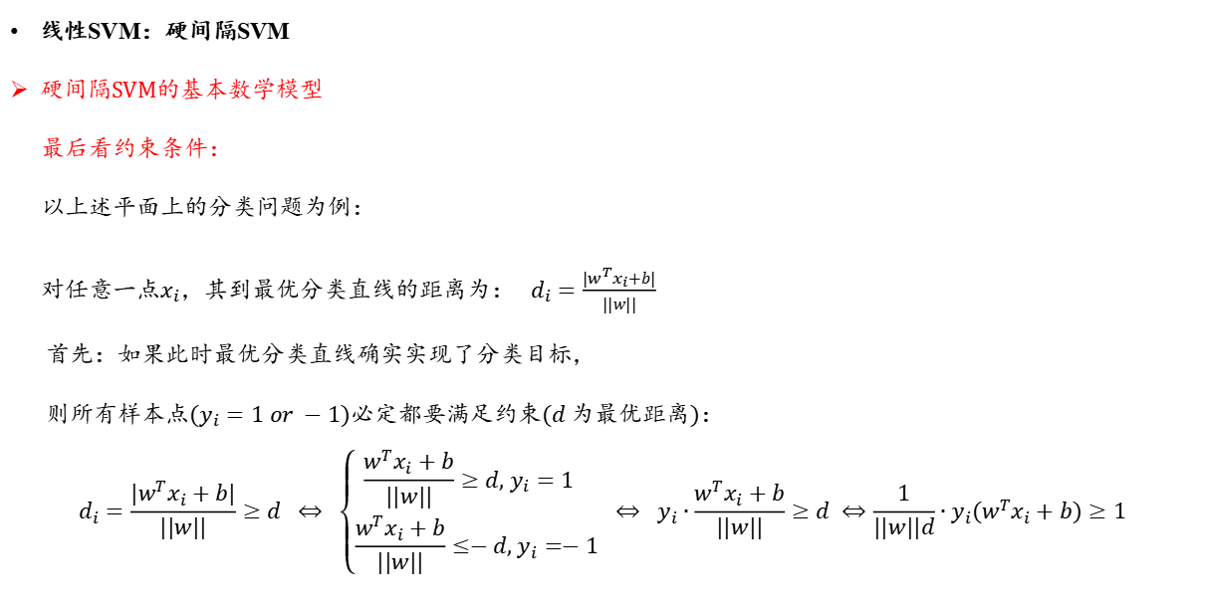
SVM分类模型
线性SVM：硬间隔SVM
硬间隔SVM的基本数学模型
最后看约束条件：
以上述平面上的分类问题为例：
对任意一点$x_{i}$，其到最优分类直线的距离为： $d_{i}=\frac{|w^{T}x_{i}+b|}{||w||}$
首先：如果此时最优分类直线确实实现了分类目标，
则所有样本点($y_{i}=1 or −1$)必定都要满足约束($d$为最优距离)：
$$d_{i}=\frac{|w^{T}x_{i}+b|}{||w||}≥d ⇔ \left\{\begin{aligned}\frac{w^{T}x_{i}+b}{||w||}≥d, y_{i}=1 \\ \frac{w^{T}x_{i}+b}{||w||}≤−d, y_{i}=−1\end{aligned} ⇔ y_{i}∙\frac{w^{T}x_{i}+b}{||w||}≥d ⇔\frac{1}{||w||d}∙y_{i}(w^{T}x_{i}+b)≥1\right.$$

Slide 17
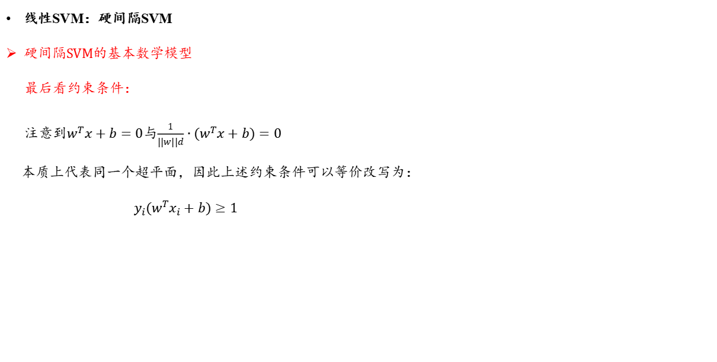
SVM分类模型
线性SVM：硬间隔SVM
硬间隔SVM的基本数学模型
最后看约束条件：
注意到$w^{T}x+b=0$与$\frac{1}{||w||d}∙(w^{T}x+b)=0$
本质上代表同一个超平面，因此上述约束条件可以等价改写为：
$y_{i}(w^{T}x_{i}+b)≥1$

Slide 18

SVM分类模型
线性SVM：硬间隔SVM
硬间隔SVM的基本数学模型
最后看约束条件：
另一方面，注意到“支持向量”都是位于最优分类超平面上，
即若点${(x}_{i},$ $y_{i})$为“支持向量”，则必有：$w^{T}x_{i}+b=1$.
于是最大化目标函数(“支持向量”到最优分类超平面的间隔)，
等价于最大化：$\frac{1}{||w||}$，也等价于最小化：$\frac{1}{2}{||w||}^{2}$。

Slide 19
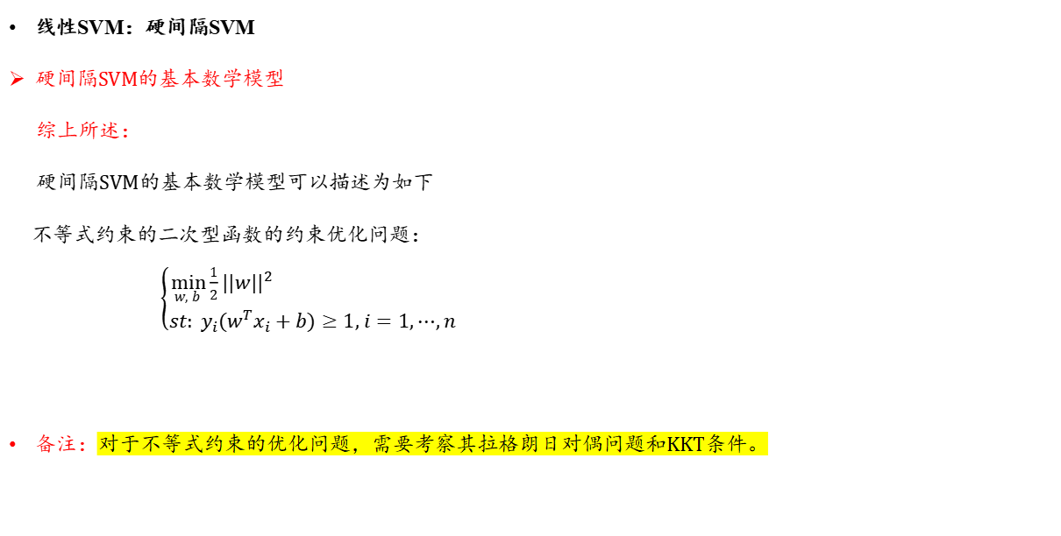
SVM分类模型
线性SVM：硬间隔SVM
硬间隔SVM的基本数学模型
综上所述：
硬间隔SVM的基本数学模型可以描述为如下
不等式约束的二次型函数的约束优化问题：
$\left\{\begin{aligned}\min_{w, b }{{\frac{1}{2}||w||}^{2 }} \\ st: y_{i}(w^{T}x_{i}+b)≥1, i=1,⋯,n\end{aligned}\right.$
备注：对于不等式约束的优化问题，需要考察其拉格朗日对偶问题和KKT条件。

Slide 20
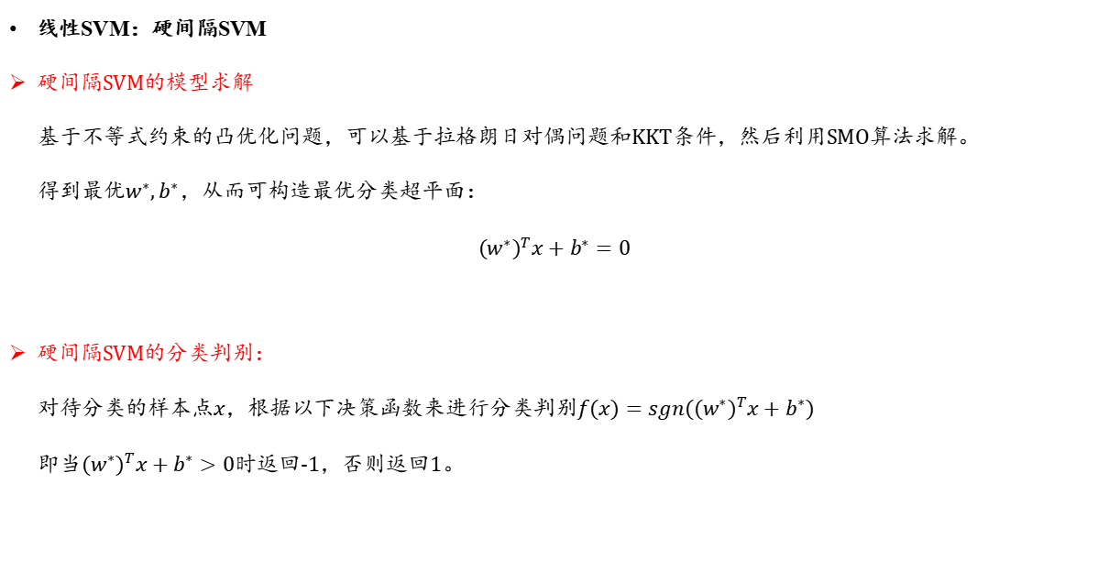
SVM分类模型
线性SVM：硬间隔SVM
硬间隔SVM的模型求解
基于不等式约束的凸优化问题，可以基于拉格朗日对偶问题和KKT条件，然后利用SMO算法求解。
得到最优$w^{∗},b^{∗}$，从而可构造最优分类超平面：
$${(w^{∗})}^{T}x+b^{∗}=0$$
硬间隔SVM的分类判别：
对待分类的样本点$x$，根据以下决策函数来进行分类判别$f(x)=sgn({(w^{∗})}^{T}x+b^{∗})$
即当${(w^{∗})}^{T}x+b^{∗}>0$时返回-1，否则返回1。

Slide 21
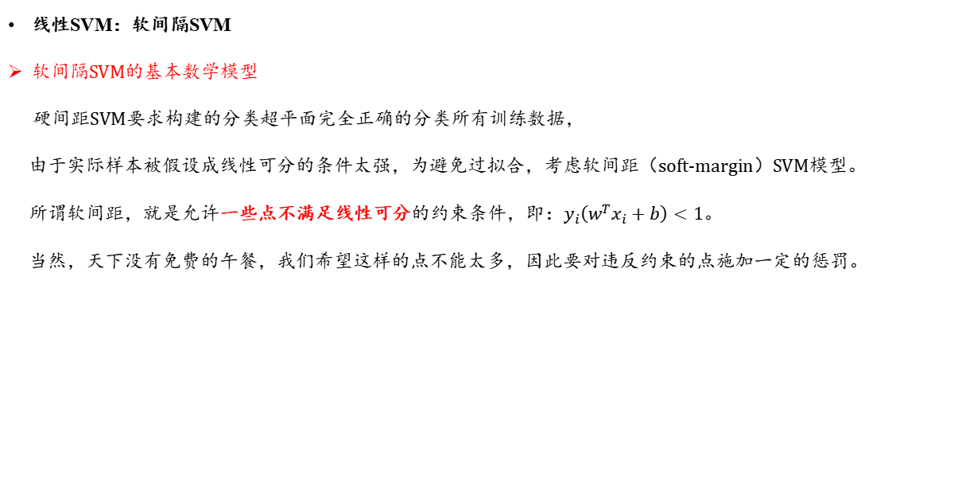
SVM分类模型
线性SVM：软间隔SVM
软间隔SVM的基本数学模型
硬间距SVM要求构建的分类超平面完全正确的分类所有训练数据，
由于实际样本被假设成线性可分的条件太强，为避免过拟合，考虑软间距（soft-margin）SVM模型。
所谓软间距，就是允许一些点不满足线性可分的约束条件，即：$y_{i}\left(w^{T}x_{i}+b\right)<1。$
当然，天下没有免费的午餐，我们希望这样的点不能太多，因此要对违反约束的点施加一定的惩罚。

Slide 22
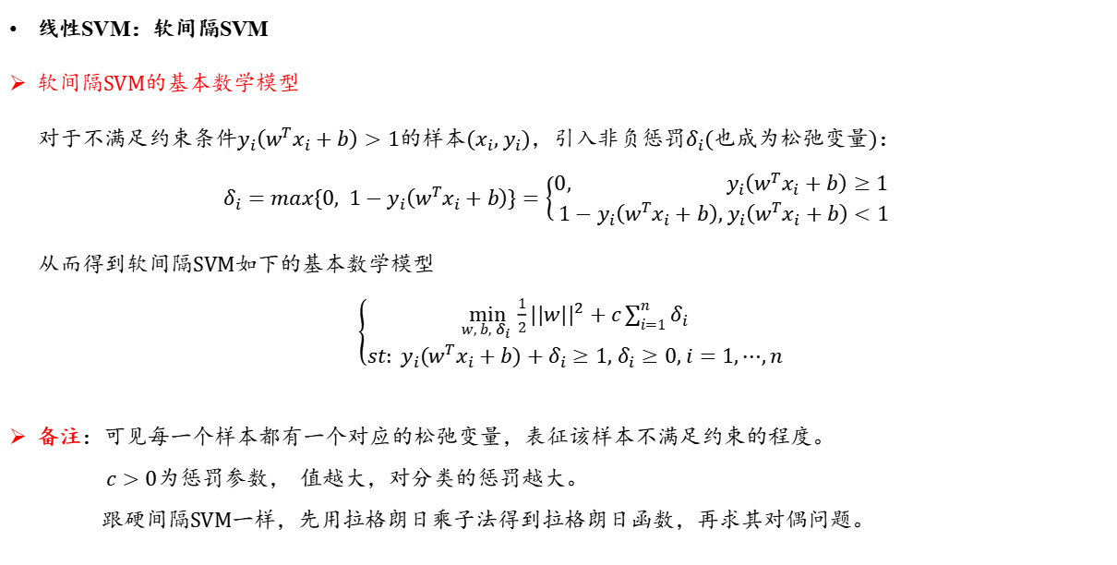
SVM分类模型
线性SVM：软间隔SVM
软间隔SVM的基本数学模型
对于不满足约束条件$y_{i}\left(w^{T}x_{i}+b\right)>1$的样本($x_{i}$, $y_{i}$)，引入非负惩罚$δ_{i}$(也成为松弛变量)：
$$δ_{i}=max\{0, 1−y_{i}\left(w^{T}x_{i}+b\right)\}=\left\{\begin{aligned}0, y_{i}\left(w^{T}x_{i}+b\right)≥1 \\ 1−y_{i}\left(w^{T}x_{i}+b\right), y_{i}\left(w^{T}x_{i}+b\right)<1\end{aligned}\right.$$
从而得到软间隔SVM如下的基本数学模型
$\left\{\begin{aligned}\min_{w, b, δ_{i} }{{\frac{1}{2}||w||}^{2}+c\sum_{i=1}^{n}{δ_{i}}} \\ st: y_{i}(w^{T}x_{i}+b)+δ_{i}≥1, δ_{i}≥0, i=1,⋯,n\end{aligned}\right.$
备注：可见每一个样本都有一个对应的松弛变量，表征该样本不满足约束的程度。
$c>0$为惩罚参数， 值越大，对分类的惩罚越大。
跟硬间隔SVM一样，先用拉格朗日乘子法得到拉格朗日函数，再求其对偶问题。

Slide 23
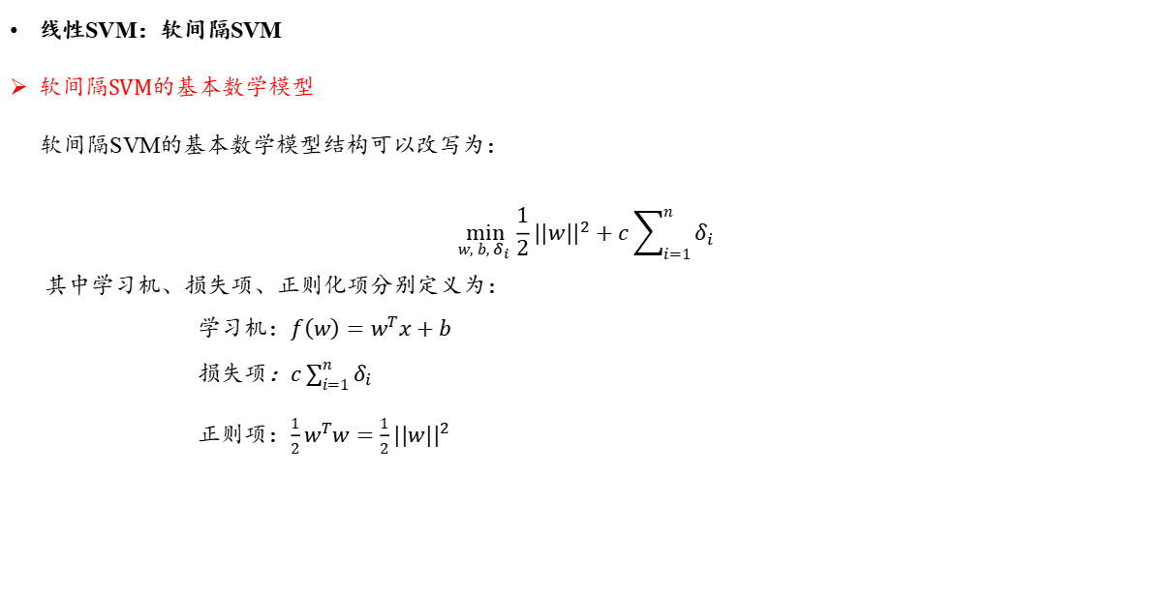
SVM分类模型
线性SVM：软间隔SVM
软间隔SVM的基本数学模型
软间隔SVM的基本数学模型结构可以改写为：
$$\min_{w, b, δ_{i} }{{\frac{1}{2}||w||}^{2}+c\sum_{i=1}^{n}{δ_{i}}}$$
其中学习机、损失项、正则化项分别定义为：
学习机：$f\left(w\right)=w^{T}x+b$
损失项：$c\sum_{i=1}^{n}{δ_{i}}$
正则项：$\frac{1}{2}w^{T}w={\frac{1}{2}||w||}^{2}$

Slide 24
SVM分类模型
线性SVM：软间隔SVM
软间隔SVM的求解算法
软间隔SVM的求解算法有很多：
Clip-DCD算法：Peng, X., Chen, D., Kong, L., 2014. A clipping dual coordinate descent algorithm for solving support vector machines. Knowledge-Based Systems, 71, 266–278.
随机梯度算法：Shalev-Shwartz, S. , Singer, Y. , Srebro, N. , & Cotter, A. . (2011). Pegasos: primal estimated sub-gradient solver for svm. Mathematical Programming, 127(1), p.3-30.
ADMM算法：Guan, L. , Qiao, L. , Li, D. , Sun, T. , Ge, K. , & Lu, X . (2018). An efficient admm-based algorithm to nonconvex penalized support vector machines.

Slide 25
SVM分类模型
非线性SVM：核函数升维
线性SVM的一个很大的缺陷，其依赖于数据是线性可分的假设。
针对不是线性可分的数据，Cortes和Vapnik采用了一种非常巧妙的方式。
即借助函数映射，将低维数据映射到高维空间中，
使得在低维空间原来不能线性可分的数据，在高维空间变得线性可分，
且可以证明这样的映射始终存在。

Slide 26
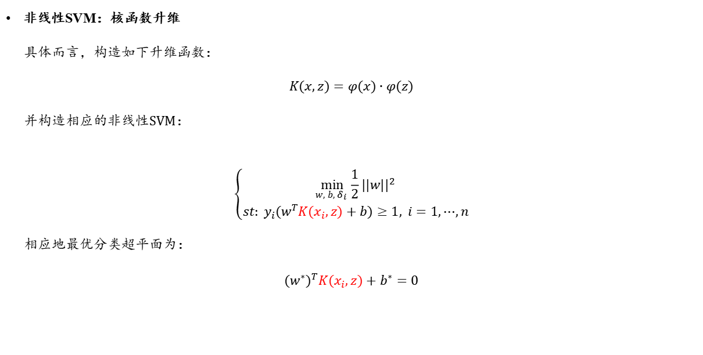
SVM分类模型
非线性SVM：核函数升维
具体而言，构造如下升维函数：
$$K(x,z)=φ(x)∙φ(z)$$
并构造相应的非线性SVM：
$$\left\{\begin{aligned}\min_{w, b, δ_{i} }{{\frac{1}{2}||w||}^{2}} \\ st: y_{i}(w^{T}K(x_{i},z)+b)≥1, i=1,⋯,n\end{aligned}\right.$$
相应地最优分类超平面为：
$${(w^{∗})}^{T}K(x_{i},z)+b^{∗}=0$$

Slide 27
SVM分类模型
SVM的其他拓展
基于软间隔SVM模型，理论上的拓展主要集中在两个方面：
模型损失项的拓展 & 模型正则项的拓展

Slide 28
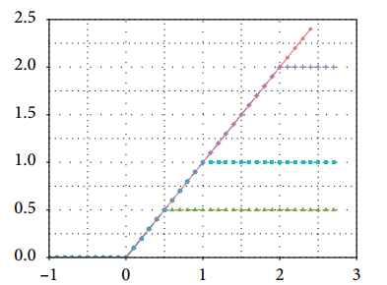
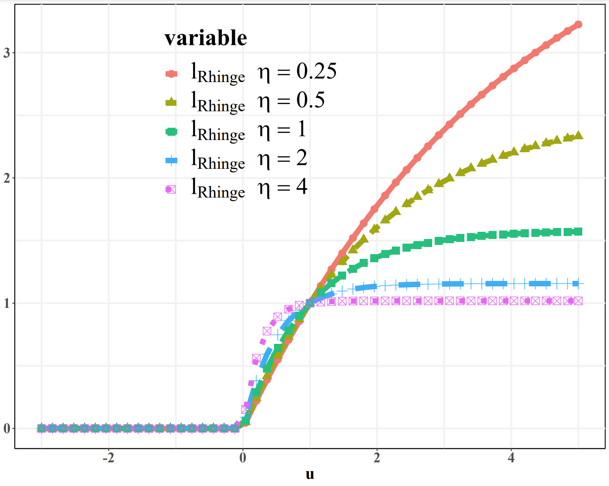
SVM分类模型
SVM的其他拓展
损失项的拓展：
比如使用有上界的损失：ramp损失；Rhinge损失等

Slide 29
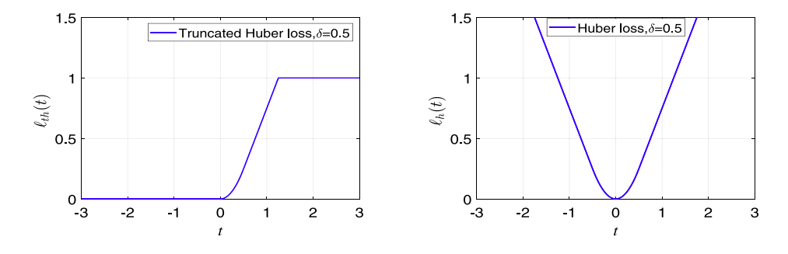
SVM分类模型
SVM的其他拓展
损失项的拓展：
比如使用huber损失，截断的huber损失

Slide 30
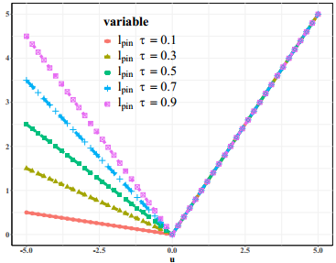
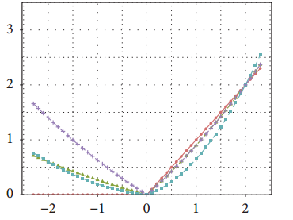
SVM分类模型
SVM的其他拓展
损失项的拓展：
比如使用非对称损失：Pinball损失；非对称弹性网损失等

Slide 31
SVM分类模型
SVM的其他拓展
正则项的拓展：
比如使用其他范数作为正则项，包括1范数(Lasso)，弹性网(Elastic-net) ....

Slide 32
SVM分类模型
SVM案例分析
目前，在R中比较常用的SVM求解程序包是“e1071”和“kernlab”包。
本节采用R中的鸢尾花数据集建立SVM模型。该数据集中包含 3 类共 150 个样本，每类各 50 个样本，每条样本都有 4 个特征：花萼长度、花萼宽度、花瓣长度、花瓣宽度，可以通过这 4 个特征预测鸢尾花属于iris-setosa， iris-versicolour和iris-virginica中的哪个品种。
鸢尾花数据集中的字段描述如下:
字段名称 | 字段类型 | 字段说明
SepalLength | 浮点型 | 萼片长度（厘米）
SepalWidth | 浮点型 | 萼片宽度（厘米）
PetalLength | 浮点型 | 花瓣长度（厘米）
PetalWidth | 浮点型 | 花瓣宽度（厘米）
Class | 字符型 | 类别

Slide 33
SVM分类模型
SVM案例分析
使用head(iris,6)查看前6行数据:
使用summary(iris)查看数据的概况。
 | Sepal.Length | Sepal.Width | Petal.Length | Petal.Width | Species
1 | 5.1 | 3.5 | 1.4 | 0.2 | setosa
2 | 4.9 | 3.0 | 1.4 | 0.2 | setosa
3 | 4.7 | 3.2 | 1.3 | 0.2 | setosa
4 | 4.6 | 3.1 | 1.5 | 0.2 | setosa
5 | 5.0 | 3.6 | 1.4 | 0.2 | setosa
6 | 5.4 | 3.9 | 1.7 | 0.4 | setosa

Slide 34
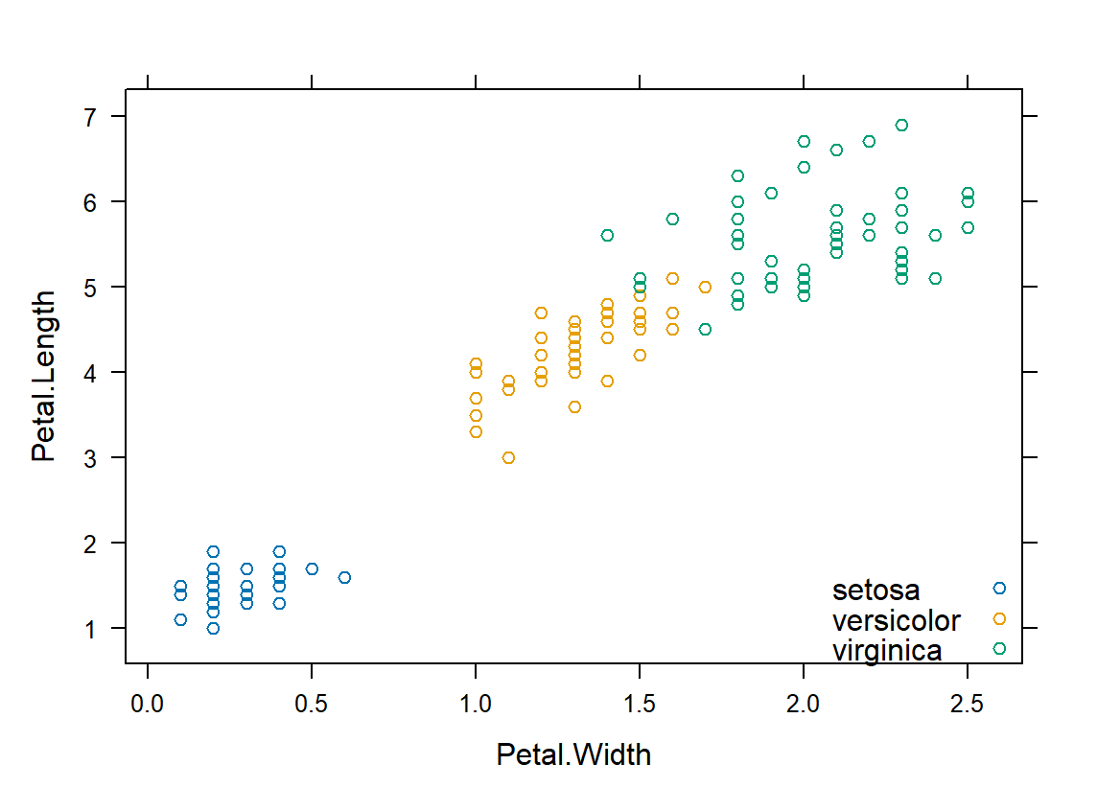
SVM分类模型
SVM案例分析
以花瓣的长度和宽度为变量做出数据的图像，由图可知setosa和另外两种花可以很好的区分开来

Slide 35
SVM分类模型
SVM案例分析
e1071中求解SVM的函数为svm( )，它的基本用法如下：
svm(formula, data=NULL, subset, na.action = na.omit, scale=TRUE)
#formula为拟合的公式，data为数据集
说明：
参数na.action用于指定当样本数据中存在无效的空数据时系统应该进行的处理。
默认值na.omit表明程序会忽略那些数据缺失的样本
另外一个可选的赋值是na.fail，它指示系统在遇到空数据时给出一条错误信息。
参数scale为一个逻辑向量，指定特征数据是否需要标准化(默认标准化为均值0，方差1)。
索引向量subset用于指定那些将被用来训练模型的采样数据。

Slide 36
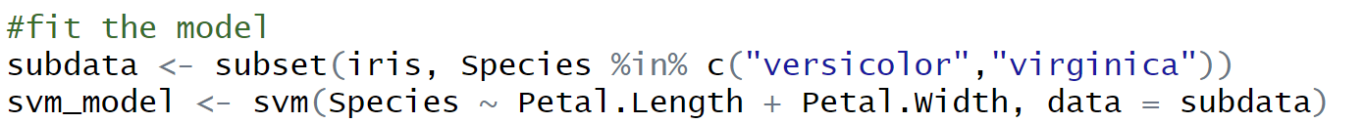
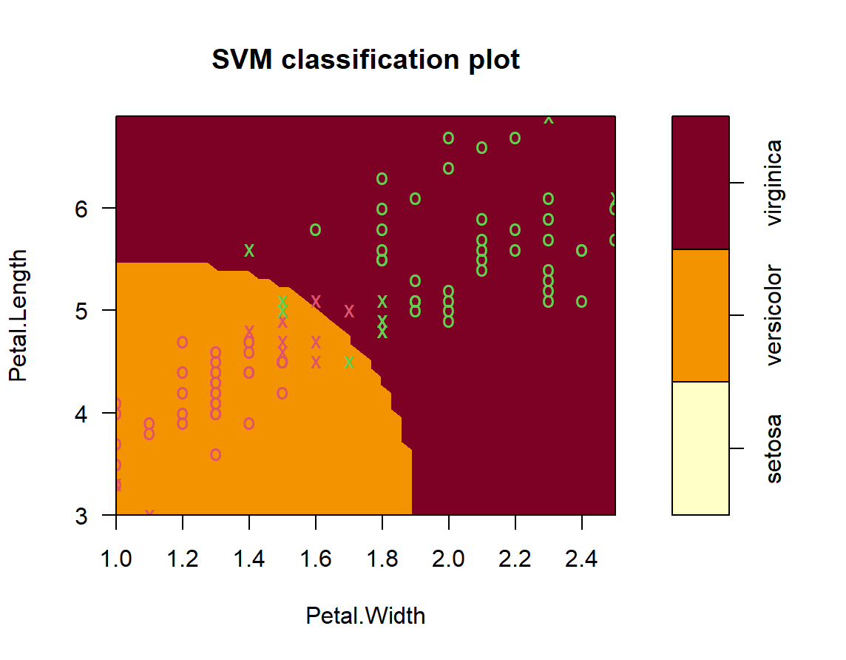
SVM分类模型
SVM案例分析
下面采用svm( )函数拟合一个基本的支持向量机模型

Slide 37
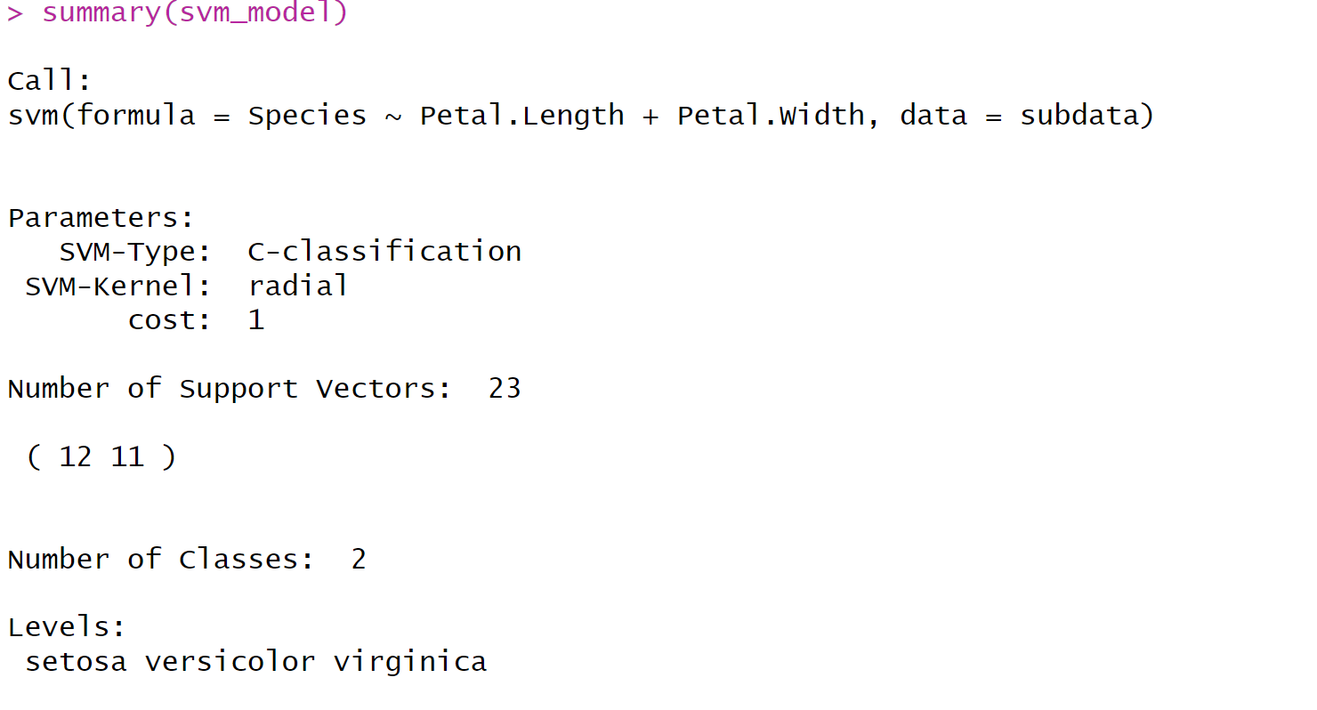
SVM分类模型
SVM案例分析
最后，通过summary( )查看模型的结果
由此可以得到关于模型的相关信息：
SVM-Type：模型的类别为C分类器模型
SVM-Kernel：模型所使用的核函数为高斯内积函数
cost：模型确定的约束违反成本为1
Number of Support Vectors：模型找到了23个支持向量，第一类有12个支持向量，第二类有11个支持向量。
Levels：模型中的三个类别分别为setosa、versicolor和virginica。

Slide 38
PART 03
项目要求

Slide 39
项目要求
机器学习分类算法项目要求
收集实际数据或者用软件生成模拟数据，要求分为两类(训练数据与预测数据)，
完成以下任务：
使用经典的硬间隔SVM模型对该数据建模，同时将其与其他分类模型(如logistic回归)进行比较，主要比较模型的分类准确率。
基于文献中的硬间隔SVM模型的某种改进版本，简单测试一下模型的性能(与硬间隔SVM对比)。
文献调研：阅读两篇关于SVM模型的英文文章(如前面说到的Rhinge损失函数的文章)，要求最近3-5年以内的，并且用正则化框架重述一下该文章涉及到的模型(学习机是什么，损失项和正则项分别是什么)，文章的创新点和求解算法分别是什么等，作一个简单的书面总结。

Slide 40
CQEIE 2022
THANKS

